Slide 2
팀 소개
팀장 이상우
개발팀장 김기태
개발팀원 우건희
한림대학교 컴퓨터공학과 재학
다수 로봇 대회 출전 및 WRO 국가대표
C, JAVA
Lab View 프로그래밍 가능
컴퓨터공학과 재학
네트워크 관리사 자격증 소지
프로그램 개발 동아리 활동
안드로이드 프로그램 제작 경험
컴퓨터공학과 재학
프로그램 개발 동아리 활동
C, JAVA 프로그래밍 가능
기획팀원 이다빈
기획팀장 정서윤
기획팀원 곽민정
금융재무학과 재학
고령 친화 관련 창업동아리에서 활동 경험
경영학과 재학
법학과 재학

Slide 3
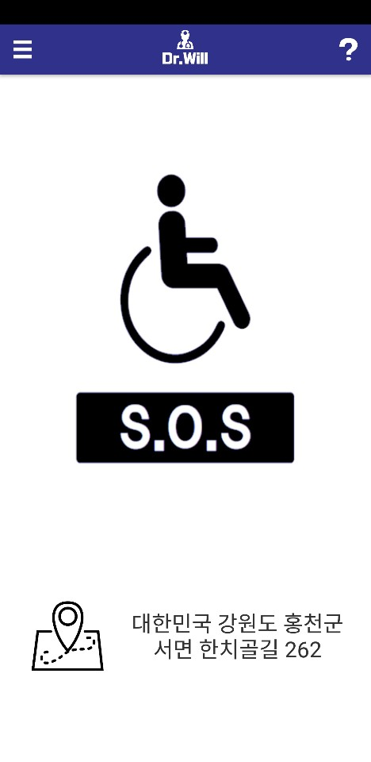
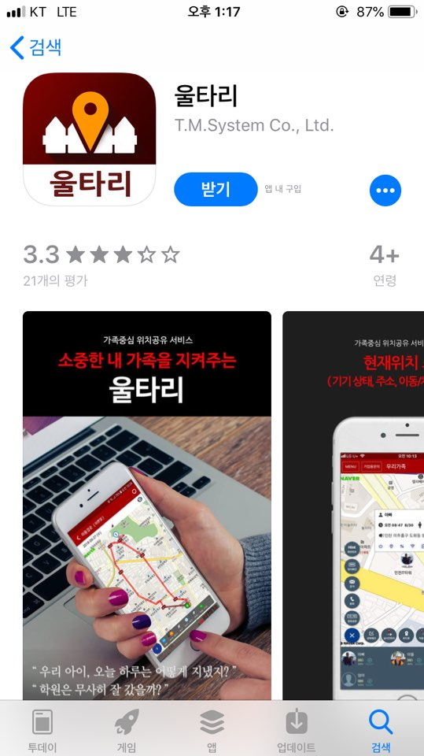
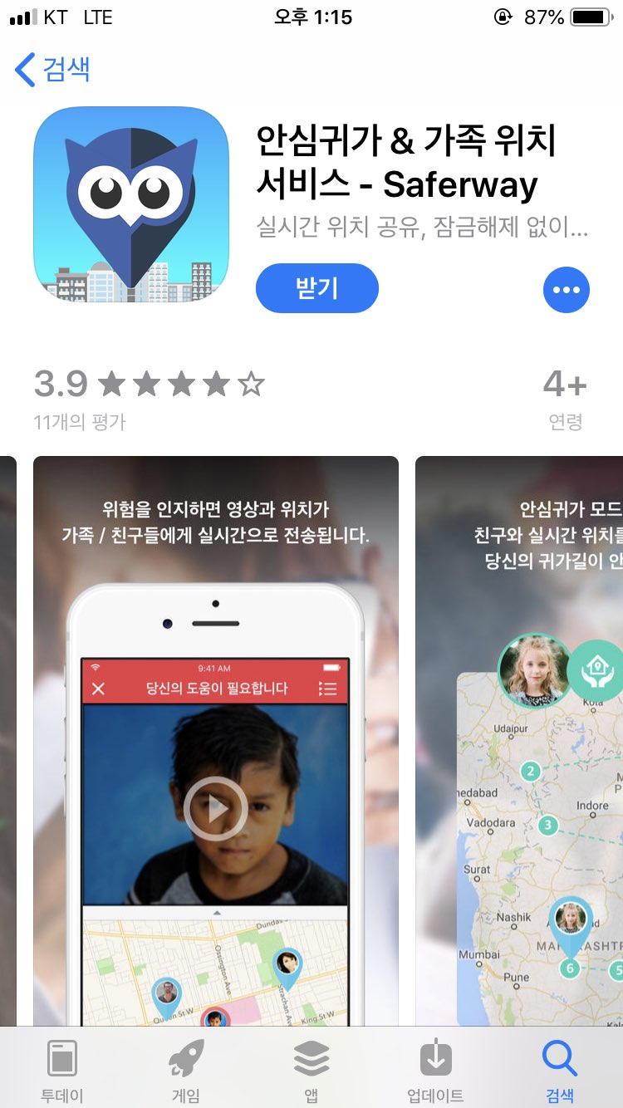
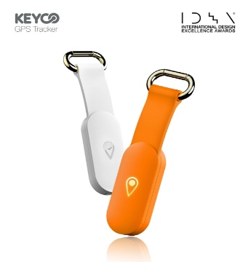
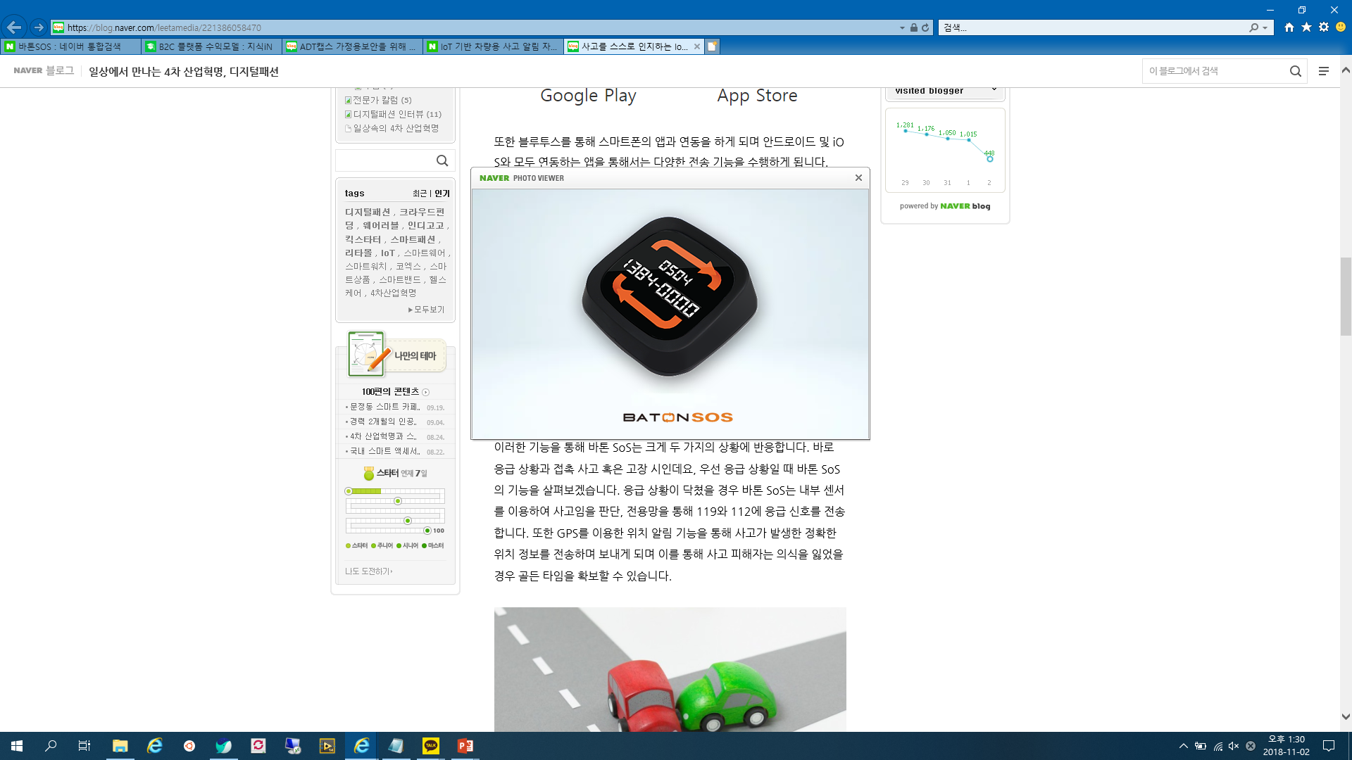
06
경쟁사 분석
실시간으로 위치 공유
경로 트래킹
장소 등록 후 실시간으로 도착/출발 알림
체류시간 파악 가능
사용자 단말기 상태 확인
울타리
비명소리를 인식하여 위험을 친구들에게 알림 기능
위험을 인지하면 영상과 위치가 가족/친구들에게 실시간으로 전송
관심장소 지정하여 출발/도착 알림
실시간 이동경로 확인
조작 간단
사용공간의 제약이 없음
저렴한 가격
버튼을 누르지 못했을 경우를 판단하여 도움을 요청 할 수 있음
Saferway
미아 방지/노인 위치 파악
반려동물 위치 추적
다기능 분실 방지
충전식 액세서리
키코
교통사고 발생시 사고 감지센서가 자동으로 내 위치와 응급구조신호를 전송
30초안에 응급구조신호 전송
오작동 발생 시에는 30초 이내에 본인의 스마트폰으로 취소를 하면, 신고를 차단하는 시스템을 갖춰 오작동 염려를 낮춤
개인번호 유출 방지를 위해 안심번호 무료 발급 사용
바톤SOS

Slide 4
07
재무 구조
②
GPS 등의
시스템을 통한
위급상황 판단 결정
App
①
위급상황발생신호송출
③
위급상황 알람발송
(Google 지도기반 위치, 상황)
정보관리
Dr.
Will
정보제공
정보제공
장착
고객
보호자
④
전화를 통한 확인
전화불통 등 상황발생시
119 등에 신고

Slide 5
07
재무 구조
장착
고객
Dr.
Will
보호자
Pushing
Pushing
위치기반 종합 정보제공
의료
장비정보
교통정보
휠체어
이동가능정보
장애인
모임정보
식당정보
건강정보
장비정보
개별확보
Community 연계
공공정보 Crawling

Slide 6
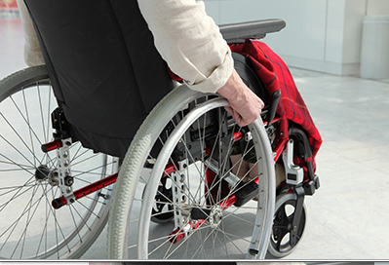
03
사업 목적

Slide 7
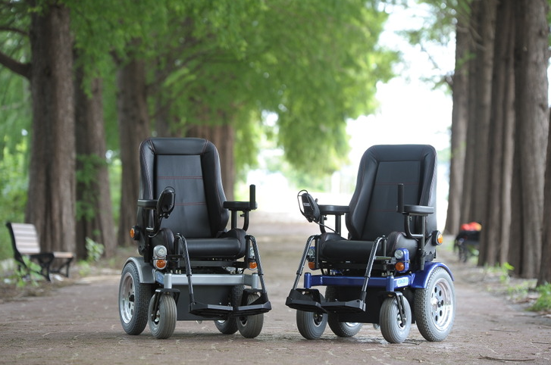
03
사업 목적

Slide 8
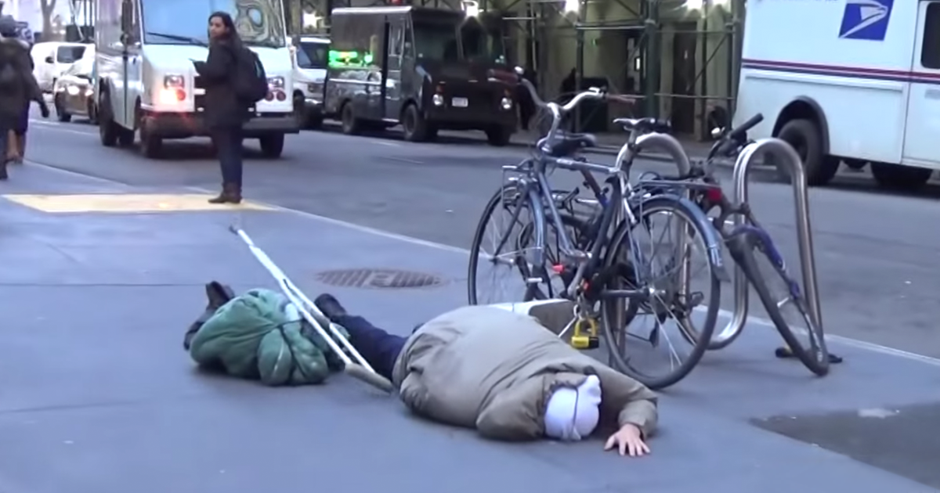
03
사업 목적

Slide 9
08
추진 일정
 |  | 2018 |  |  |  |  |  |  |  | 2019
 |  | Q1 | Q2 | M7 | M8 | M9 | M10 | M11 | M12 | Q1 | Q2 | Q3 | Q4
개발 | 하드웨어
 | 앱 개발
 | 웹 개발
 | 양산화
기획 | 시장조사
마케팅 | 1차 판촉
 | 커뮤니티조사
 | 앱 광고 개제
 | 2차 판촉
자금조달 | 크라운드 펀딩
 | 상생서포터즈 청년·창업 프로그램
 | 기술혁신형 창업기업 지원사업
영업 | 회사 설립
 | 시제품 출시
 | 소셜 마켓 입점

Slide 10

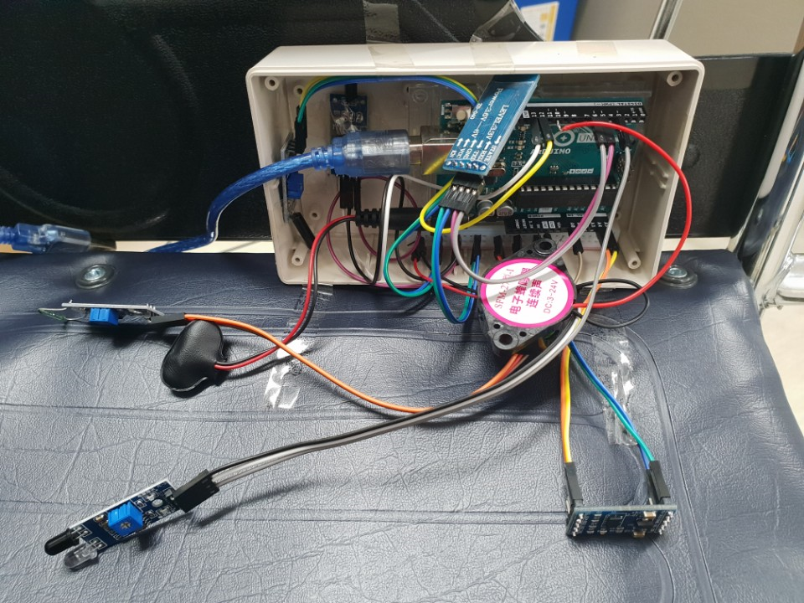

향후 계획

Slide 11
TAM-SAM-SOM
얼리어답터74,029,800원
국내 휠체어 5,287,840,000원
커뮤니티를 사용하는 휠체어 사용자740,298,000원
병원에 있지 않은
휠체어 사용자3,701,490,000원

Slide 12
총 매출 곡선
빅데이터 확보를 통한
수익모델의 다각화 매출
2021년 1월 손익분기점 도달
BEP
법인설립예정시점
적외선 센서가 내장된
위험감지 장치 판매 수익
2018
2019
2020
2021

